Slide 1
Arquitetura de Computadores
Professora Debora Canne

Slide 2
Tautologia
Contradição
Contingência

Slide 3
Definição: De acordo com a última coluna da tabela-verdade de uma proposição composta, podemos classificá-la em:
Tautologia – quando o valor lógico da proposição for sempre a verdade (1), quaisquer que sejam os valores lógicos das proposições componentes;

Slide 4
Contradição - quando o valor lógico da proposição for sempre a falsidade (0), quaisquer que sejam os valores lógicos das proposições componentes;
Contingência – quando ocorrem os dois valores lógicos 0 e 1 na tabela-verdade.

Slide 5
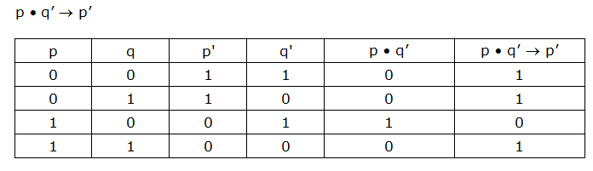


Slide 6
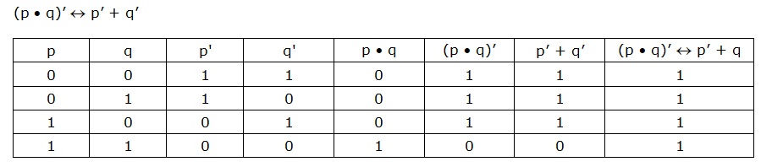


Slide 7
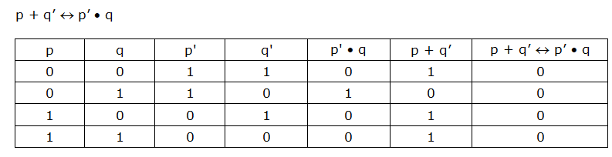


Slide 8
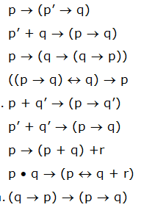
Exercício
Determine quais das seguintes proposições são tautologias, contradições ou contingências:

Slide 9
Relações de Implicação e Equivalência
Definição: Dizemos que uma proposição p implica uma proposição q se toda vez que p for verdadeira, q também o for. Em outras palavras, em suas tabelas-verdade, não ocorre 10 (nessa ordem!).

Slide 10


Slide 11

Definição: Dizemos que uma proposição p é equivalente a uma proposição q se os seus valores lógicos forem sempre iguais. Em outras palavras, suas tabelas-verdade são iguais.

Slide 12
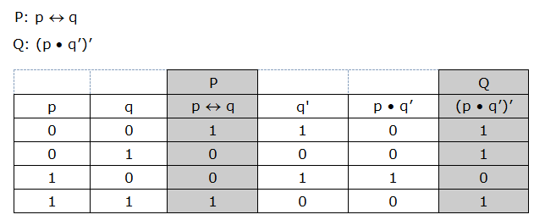
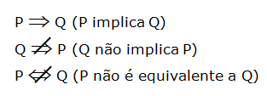

Slide 13
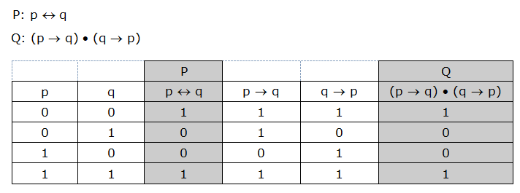
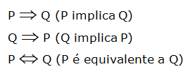

Slide 14
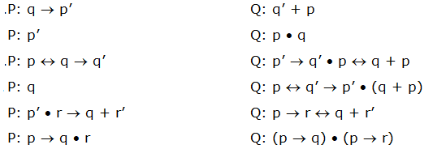
Verifique a relação de implicação e equivalência entre as tabelas.

